Slide 1





NHIỆT LIỆT CHÀO MỪNG CÁC EM ĐẾN VỚI BÀI HỌC MỚI!

Slide 2

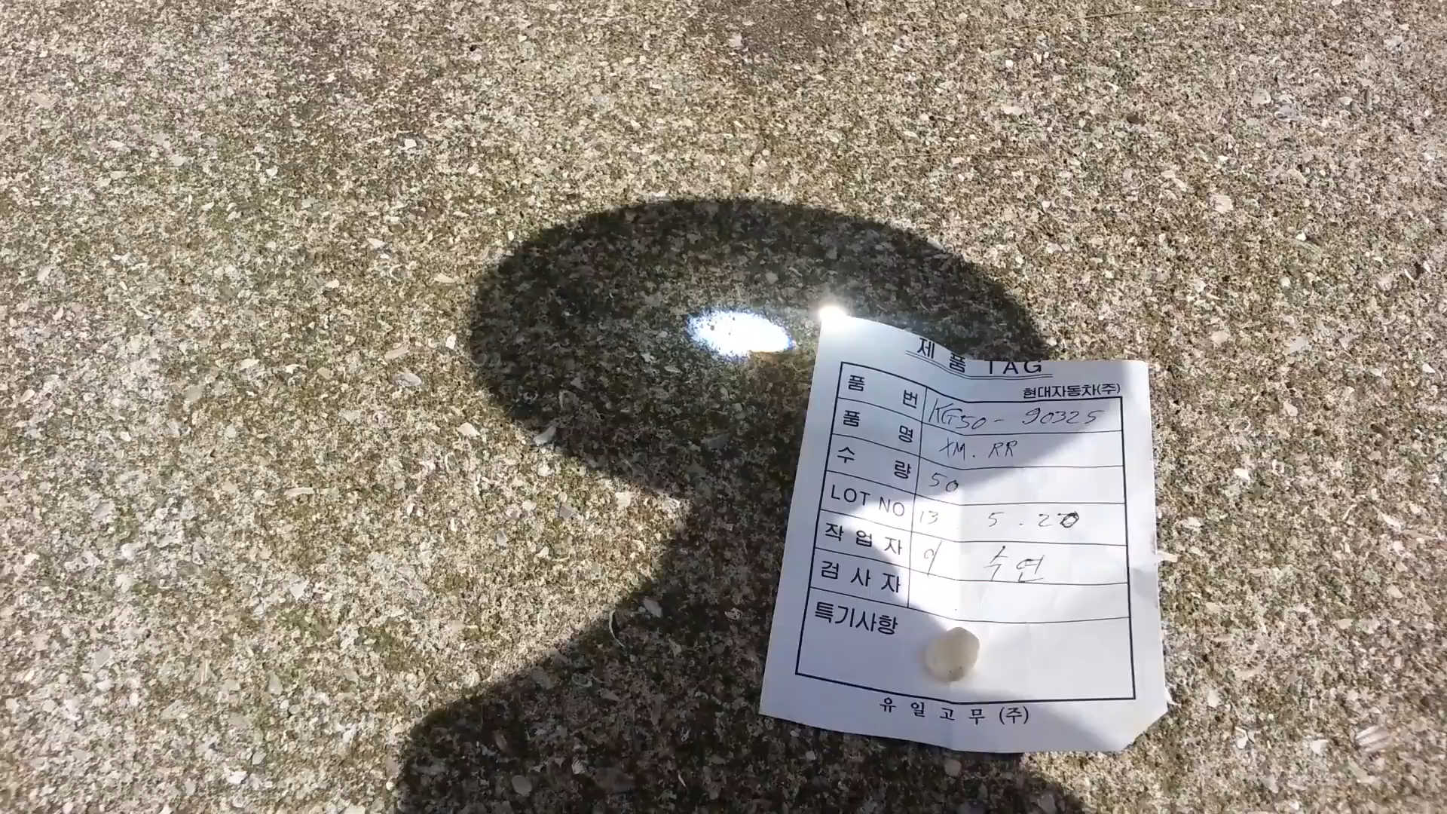
Quan sát video
KHỞI ĐỘNG

Slide 3

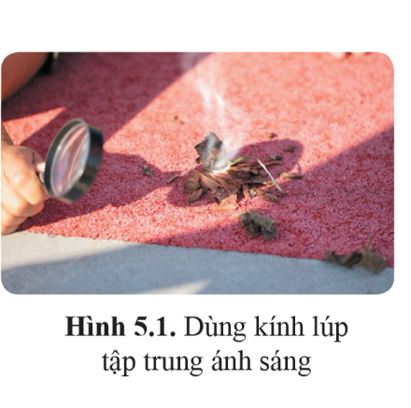
KHỞI ĐỘNG
Ánh sáng mặt trời khi chiếu tới Trái Đất không có khả năng làm cháy lá khô. Nhưng nếu ta dùng kính lúp tập trung ánh sáng tại một điểm thì có thể làm cháy lá khô. Trong trường hợp này, ánh sáng truyền qua kính lúp như thế nào?

Slide 4
CHƯƠNG 2. ÁNH SÁNG
BÀI 5:KHÚC XẠ ÁNH SÁNG
QUA THẤU KÍNH

Slide 5




NỘI DUNG BÀI HỌC
I. Thấu kính
II. Sự khúc xạ của một số tia sáng qua thấu kính

Slide 6

I
THẤU KÍNH

Slide 7

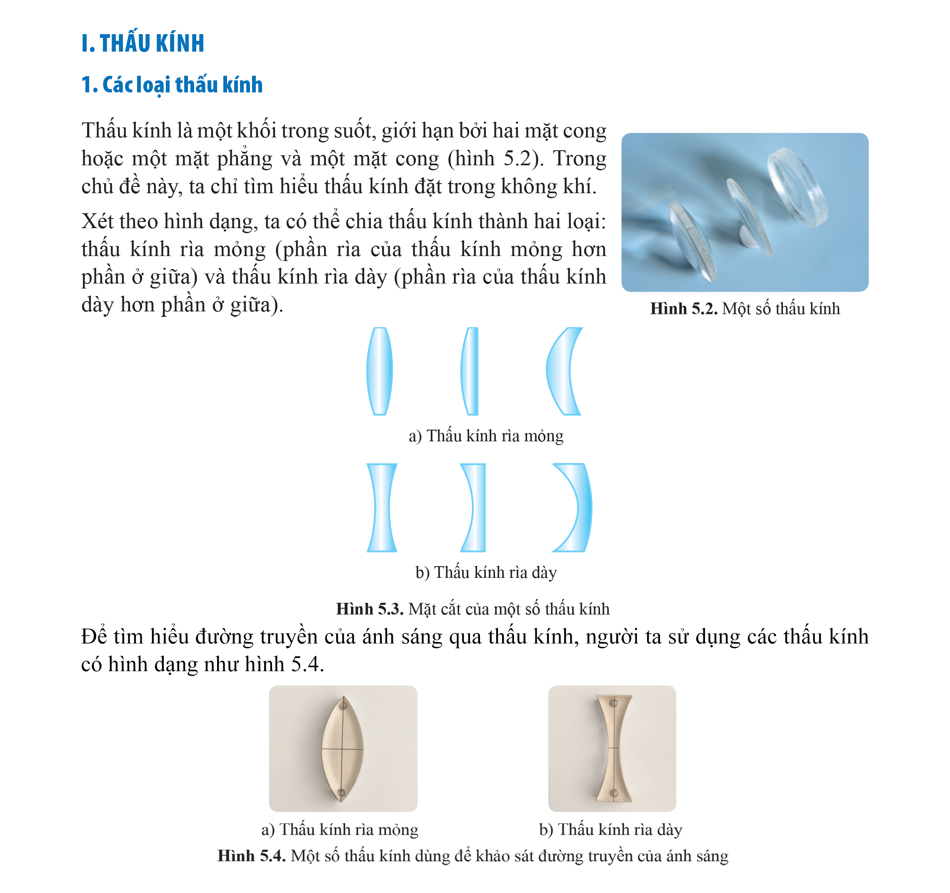
1. Các loại thấu kính
Mô tả đặc điểm về hình dạng của các thấu kính ở hình 5.2 và hình 5.3.

Slide 8
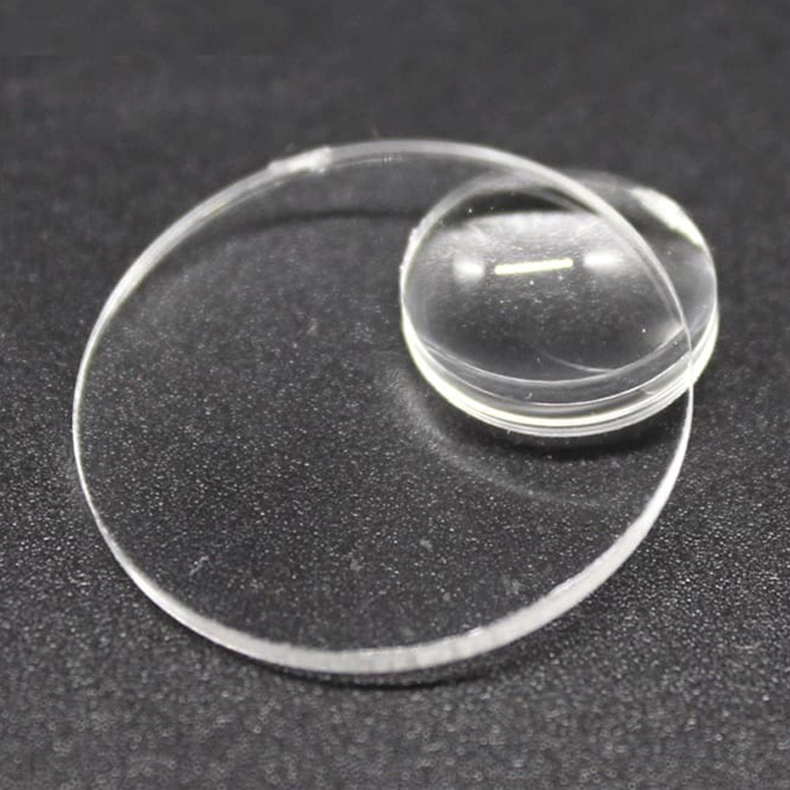
Trả lời:
Thấu kính là một khối trong suốt, giới hạn bởi hai mặt cong hoặc một mặt phẳng và một mặt cong.
Hai loại thấu kính:
(phần rìa của thấu kính mỏng hơn phần ở giữa).
(phần rìa của thấu kính dày hơn phần ở giữa).

Slide 9
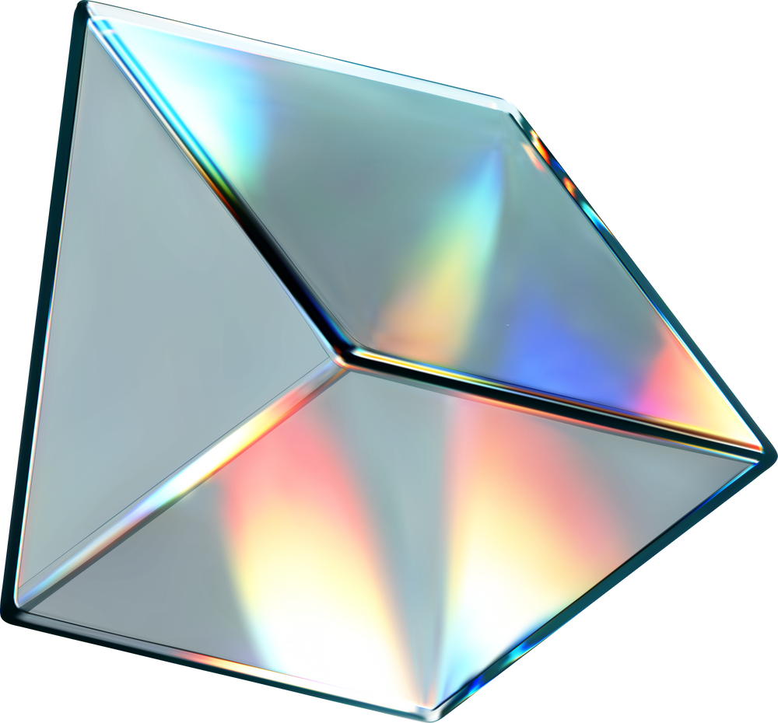

Vẽ vào vở tiết diện của thấu kính.
So sánh sự giống và khác nhau giữa lăng kính và thấu kính.
Trả lời:
Giống nhau: là khối chất trong suốt.
Khác nhau :
Lăng kính : Là môi trường giới hạn bởi hình lăng trụ đứng, tiết diện là tam giác.
Thấu kính : Là môi trường giới hạn bởi giao hai mặt cong hoặc một mặt phẳng và một mặt cong.

Slide 10

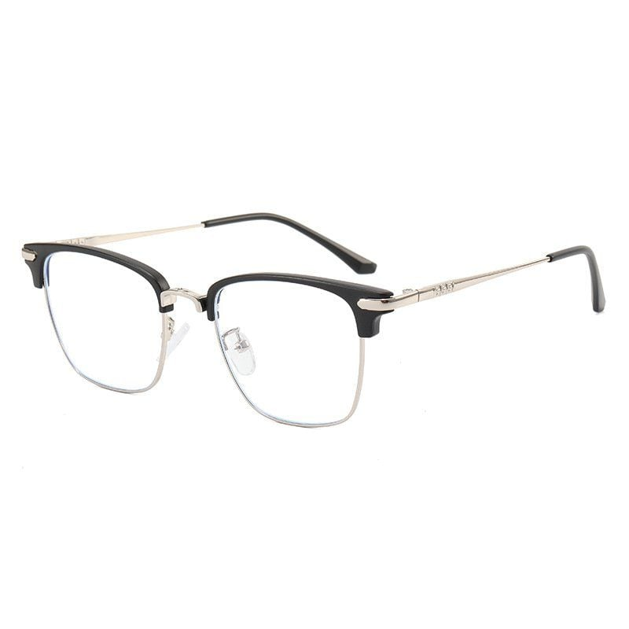

THỰC HIỆN NHÓM ĐÔI
Câu hỏi (SGK – tr28)
Kể một số thấu kính được sử dụng trong đời sống mà em biết.
Trả lời:
kính lúp
kính cận

Slide 11
Một số thấu kính dùng để khảo sát đường truyền của ánh sáng

Slide 12

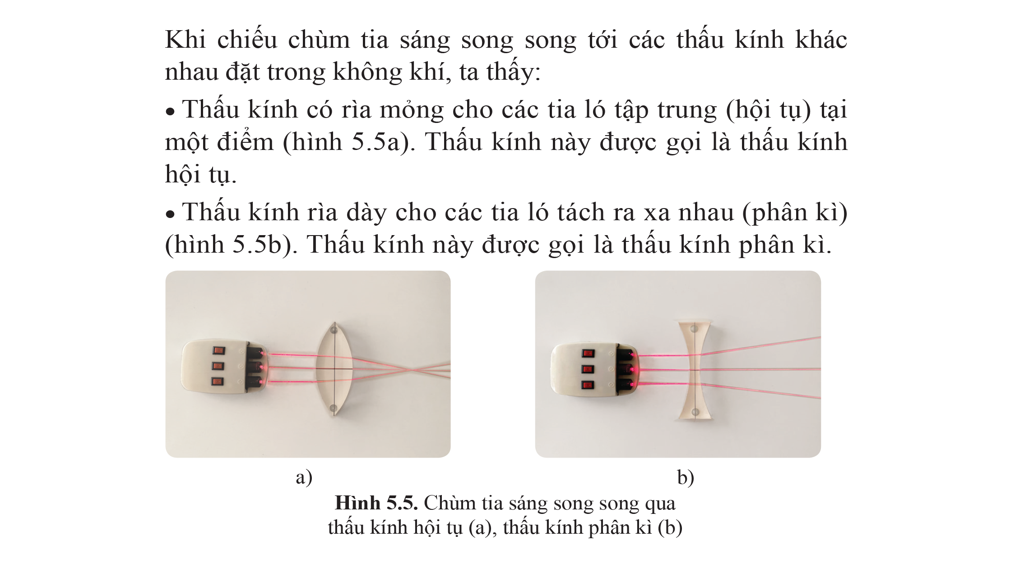
Thí nghiệm tìm hiểu đường truyền của chùm tia sáng qua thấu kính.
Chuẩn bị:
Đèn laser
thấu kính rìa mỏng
thấu kính rìa dày
Bảng thép

Slide 13
Tiến hành:
Dùng đèn chiếu chùm tia sáng song song tới thấu kính rìa mỏng.
Sau đó, dịch chuyển đèn tới các vị trí khác nhau, quan sát chùm tia ló ra từ thấu kính.
Thay thấu kính rìa mỏng bằng thấu kính rìa dày và lặp lại các bước thí nghiệm trên.
Yêu cầu:
Vẽ vào vở mô tả kết quả thí nghiệm
Rút ra nhận xét về sự khúc xạ ánh sáng qua thấu kính.

Slide 14

Nhận xét:
Khi chiếu chùm tia sáng song song tới các thấu kính khác nhau đặt trong không khí, ta thấy:
Thấu kính có rìa mỏng cho các tia ló tập trung (hội tụ) tại một điểm. Thấu kính này được gọi là thấu kính hội tụ.
Thấu kính rìa dày cho các tia ló tách ra xa nhau. Thấu kính này được gọi là thấu kính phân kì.

Slide 15
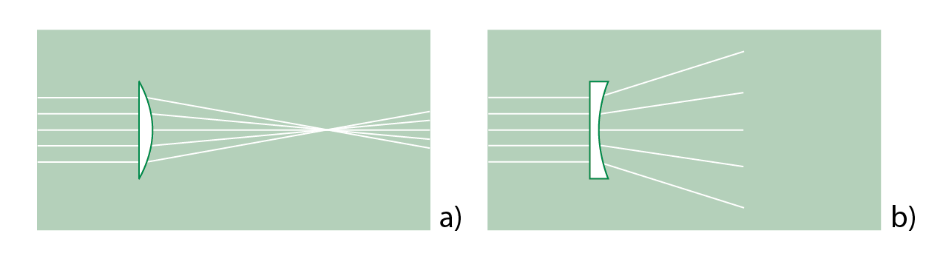
Câu hỏi 2 (SGK – tr29)
Ngoài cách phân loại thấu kính thành thấu kính rìa mỏng và thấu kính rìa dày, dựa vào thí nghiệm, em có thể phân loại thấu kính theo cách nào?
Trả lời:
Có thể phân loại thấu kính theo tác dụng của thấu kính với chùm sáng song song, đó là thấu kính hội tụ và thấu kính phân kì.

Slide 16

Luyện tập 1(SGK – tr29)
Theo em, kính lúp ở hình 5.1 là loại thấu kính nào?
là thấu kính hội tụ.

Slide 17
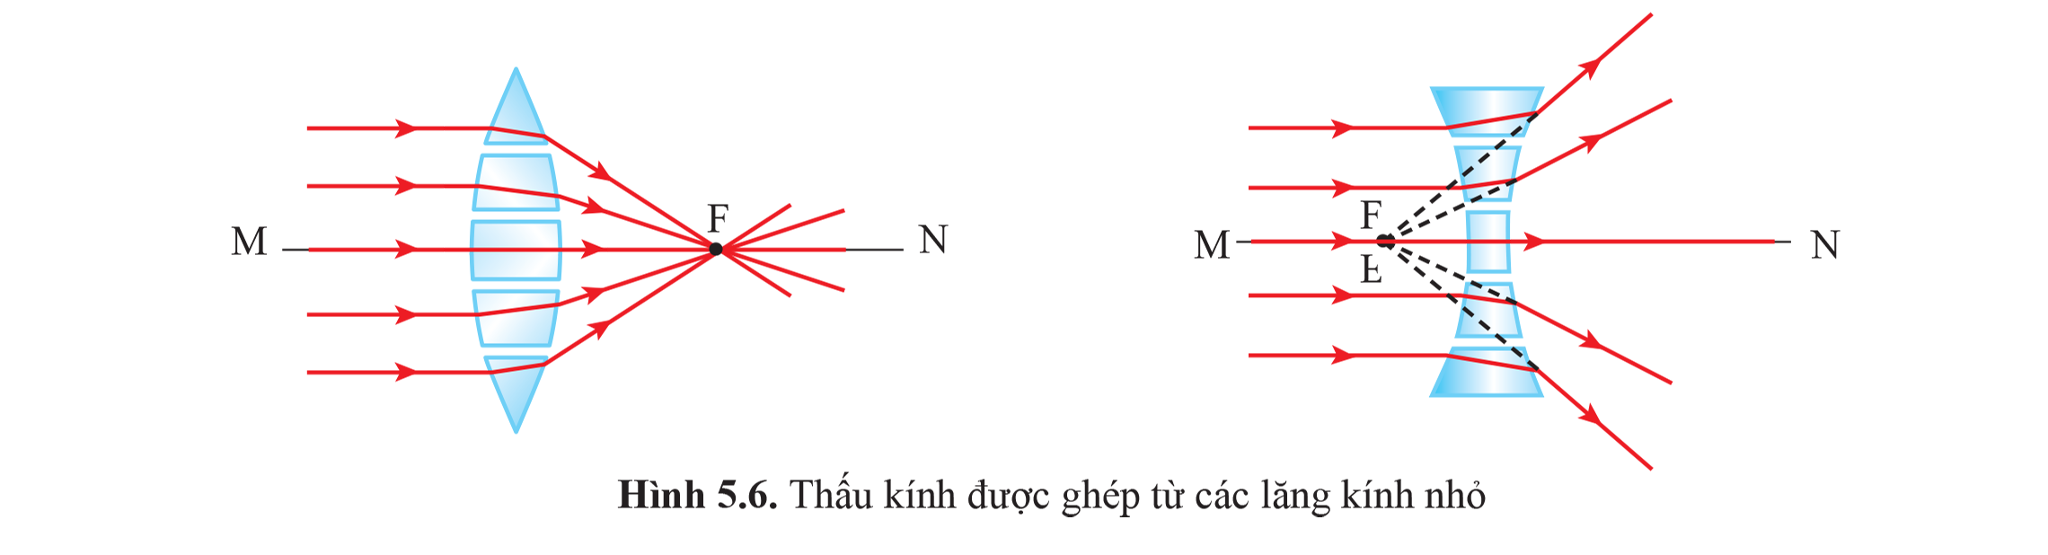
2. Nguyên lí hoạt động của thấu kính
Tại sao lại phải chia thành các lăng kính nhỏ?

Slide 18
Trả lời:
Từ hình dạng thấu kính, ta có thể chia thấu kính thành các lăng kính nhỏ để có thể phân tích được tia sáng đi qua lăng kính luôn bị lệch về phía đáy.
từ đó giải thích đường truyền của chùm sáng song song qua thấu kính.

Slide 19

Với thấu kính rìa mỏng, các lăng kính có đáy hướng về phía trục đối xứng nên chùm tia ló hội tụ.
Với thấu kính rìa dày, các lăng kính có đáy hướng ra xa trục đối xứng nên chùm tia ló phân kì.

Slide 20

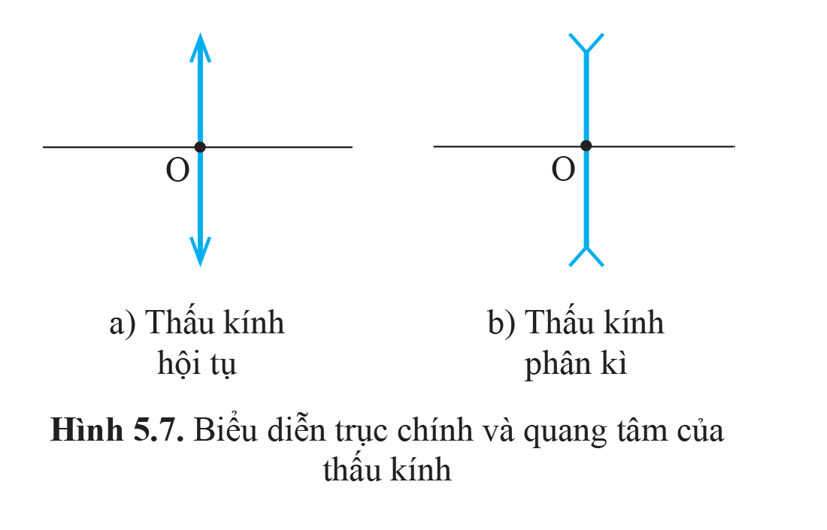
3. Trục chính và quang tâm của thấu kính
Nghiên cứu SGK trang 30 mục 3 và trả lời câu hỏi sau:
Quang tâm của thấu kính là gì?
Trục chính của thấu kính là gì?

Slide 21
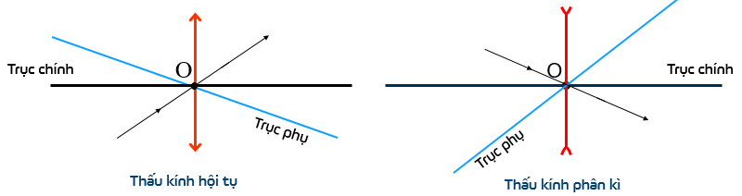
Quang tâm của thấu kính là điểm này có thể coi là điểm chính giữa của thấu kính.
Đường thẳng đi qua O vuông góc với thấu kính được gọi là trục chính của thấu kính.

Slide 22
Câu hỏi 3 (SGK – tr30)
Nêu cách xác định quang tâm và trục chính của thấu kính trên hình vẽ.
Trả lời:
Vẽ thấu kính theo kí hiệu quy ước,
Xác định quang tâm là điểm nằm chính giữa thấu kính.
Dựng trục chính đi qua quang tâm và vuông góc với thấu kính.

Slide 23

KẾT LUẬN
Thấu kính có một điểm O mà mọi tia tới O đều truyền thẳng qua thấu kính. O được gọi là quang tâm của thấu kính và điểm này có thể coi là điểm chính giữa của thấu kính.
Đường thẳng đi qua O vuông góc với thấu kính được gọi là trục chính của thấu kính.

Slide 24
II
SỰ KHÚC XẠ CỦA MỘT SỐ TIA SÁNG QUA THẤU KÍNH

Slide 25
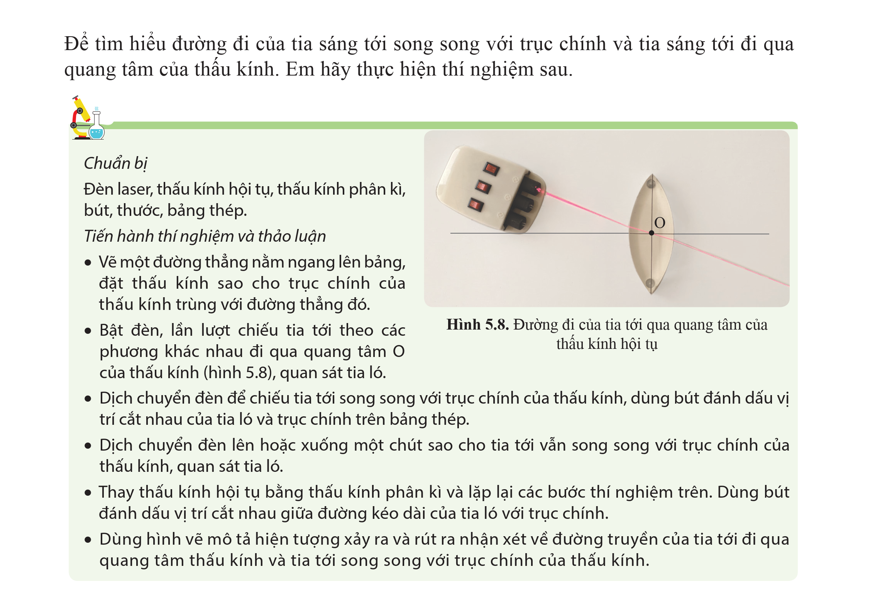
Thí nghiệm và yêu cầu các nhóm HS thực hiện thí nghiệm tìm hiểu đường đi của tia sáng tới song song với trục chính và tia sáng tới đi qua quang tâm của thấu kính
Chuẩn bị:
thấu kính rìa mỏng
Đèn laser
Bảng thép
thấu kính rìa dày

Slide 26
Tiến hành:
Vẽ một đường thẳng nằm ngang lên bảng, đặt thấu kính sao cho trục chính của thấu kính trùng với đường thẳng đó.
Bật đèn, lần lượt chiếu tia tới theo các phương khác nhau đi qua quang tâm O của thấu kính (hình 5.8), quan sát tia ló.
Dịch chuyển đèn để chiếu tia tới song song với trục chính của thấu kính, dùng bút đánh dấu vị trí cắt nhau của tia ló và trục chính trên bảng thép.

Slide 27
Tiến hành:
Dịch chuyển đèn lên hoặc xuống một chút sao cho tia tới vẫn song song với trục chính của thấu kính, quan sát tia ló.
Thay thấu kính hội tụ bằng thấu kính phân kì và lặp lại các bước thí nghiệm trên. Dùng bút đánh dấu vị trí cắt nhau giữa đường kéo dài của tia ló với trục chính.
Dùng hình vẽ mô tả hiện tượng xảy ra và rút ra nhận xét về đường truyền của tia tới đi qua quang tâm thấu kính và tia tới song song với trục chính của thấu kính.

Slide 28
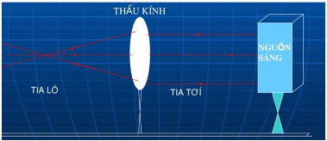
Yêu cầu:
Rút ra nhận xét về sự khúc xạ của tia tới đi qua quang tâm và tia tới đi song song với trục chính của thấu kính hội tụ và thấu kính phân kì.

Slide 29
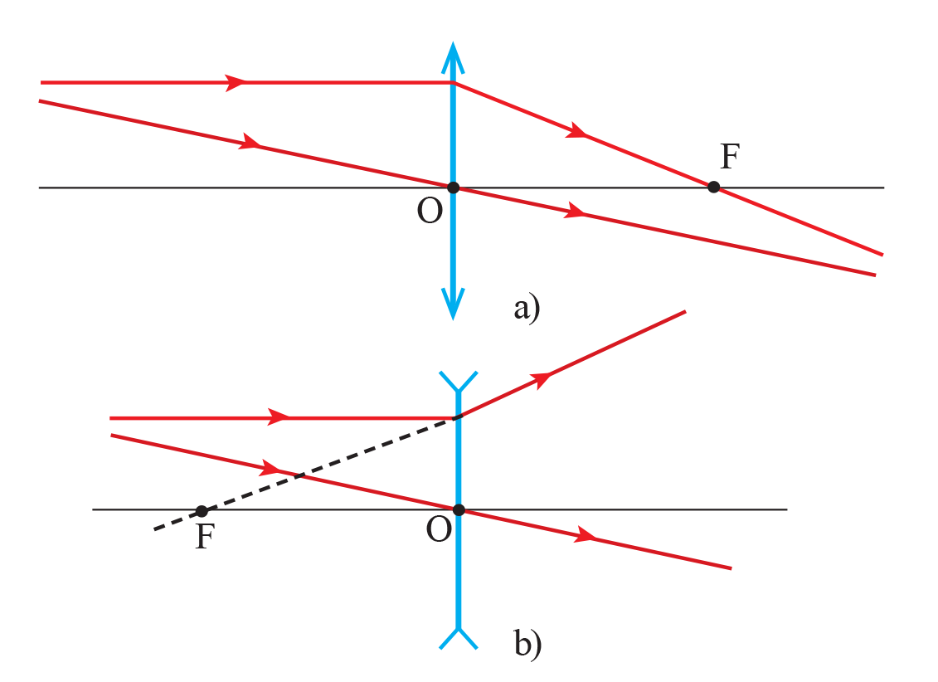
Điểm F gọi là tiêu điểm chính của thấu kính. Khoảng cách từ tiêu điểm chính đến quang tâm OF = f được gọi là tiêu cự của thấu kính.
Nhận xét
Các tia tới quang tâm O của thấu kính đều truyền thẳng.
Các tia tới song song với trục chính của thấu kính, cho tia ló cắt trục chính hoặc có đường kéo dài cắt trục chính tại điểm F.
Điểm F gọi là tiêu điểm chính của thấu kính.
Khoảng cách từ tiêu điểm chính đến quang tâm OF = f được gọi là tiêu cự của thấu kính.

Slide 30
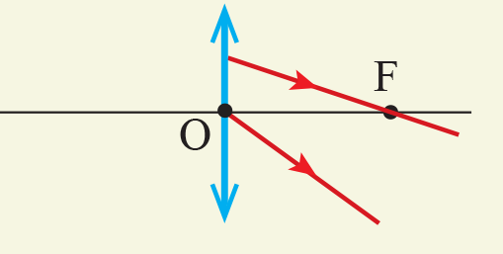
Luyện tập 2(SGK – tr31)
Vẽ vào vở hai tia tới thấu kính hội tụ tương ứng với hai tia ló ở hình 5.10.

Slide 31
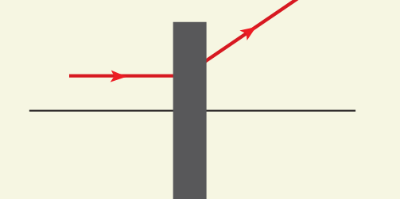
Luyện tập 3(SGK – tr33)
Hình 5.11 biểu diễn tia tới một thấu kính được đặt trong hộp kín và tia ló tương ứng. Xác định loại thấu kính ở trong hộp kín và tiêu điểm của thấu kính đó.
Do tia ló lệch ra xa trục chính nên thấu kính trong hộp là thấu kính phân kì.
F

Slide 32

LUYỆN TẬP
Câu 1: Thấu kính là gì?
A. Là một khối chất trong suốt, giới hạn bởi hai mặt cong.
B. Là một khối trong suốt, giới hạn bởi hai mặt cong hoặc một mặt phẳng và một
mặt cong.
B. Là một khối trong suốt, giới hạn bởi hai mặt cong hoặc một mặt phẳng và một
mặt cong.
C. Là một khối chất trong suốt, được giới hạn bởi một mặt phẳng và một mặt cong, có phần rìa dày hơn phần giữa.
D. Là một khối chất trong suốt, được giới hạn bởi một mặt phẳng và một mặt cong, có phần rìa mỏng hơn phần giữa.
Notes:
B

Slide 33
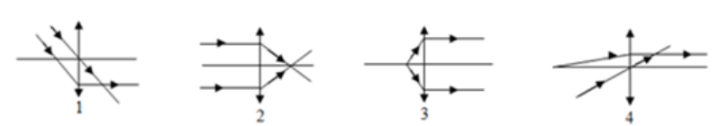
Câu 2: Thấu kính hội tụ nào sau đây có tiêu cự lớn nhất?
A. Hình 1.
B. Hình 2.
C. Hình 3.
D. Hình 4.
D. Hình 4.
Notes:
d

Slide 34
Câu 3: Cho một thấu kính có tiêu cự là 15 cm. Độ dài FF’ giữa hai tiêu điểm của thấu kính là bao nhiêu.
A. 15 cm.
B. 20 cm.
C. 30 cm.
C. 30 cm
D. 50 cm.
Notes:
C

Slide 35
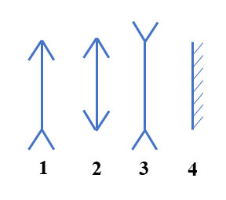
Câu 4: Kí hiệu của thấu kính hội tụ là
A. Hình 1.
B. Hình 2.
D. Hình 2.
C. Hình 3.
D. Hình 4.
Notes:
B

Slide 36




Câu 5: Thấu kính nào sau đây không phải thấu kính hội tụ?
A.
B.
C.
D.
D.
Notes:
D

Slide 37
Câu 6: Khi nói về chùm sáng đi qua thấu kính phân kì, phát biểu nào sau đây là sai?
A. Có thể tạo ra chùm sáng song song từ chùm sáng hội tụ.
A. Có thể tạo ra chùm sáng song song từ chùm sáng hội tụ.
B. Không thể tạo ra chùm sáng hội tụ từ chùm sáng phân kì.
C. Có thể tạo ra chùm sáng hội tụ từ chùm sáng song song.
D. Không thể tạo ra chùm sáng song song từ chùm sáng phân kì.
Notes:
A

Slide 38
Câu 7: Tia tới song song với trục chính của thấu kính cho tia ló
đi qua tiêu điểm chính của
thấu kính.
B. truyền thẳng.
đi qua tiêu điểm chính của
thấu kính.
C. đi qua quang tâm của
thấu kính.
D. song song với trục chính.
Notes:
A

Slide 39

VẬN DỤNG
Câu 1: Tìm hiểu tiêu cự của thấu kính có phụ thuộc vào màu sắc ánh sáng không. Vì sao?
Trả lời:
Do chiết suất của thấu kính phụ thuộc vào màu sắc ánh sáng
nên tiêu cự f của thấu kính phụ thuộc vào màu sắc ánh sáng chiếu tới nó.

Slide 40
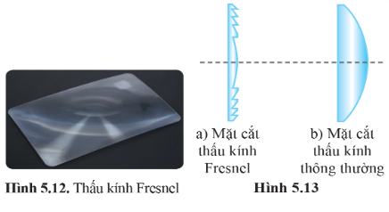
Câu 2: Để tạo ra chùm sáng có phạm vi rộng và có cường độ sáng tương đối ổn định trên toàn bộ bề rộng của chùm sáng, người ta đã chế tạo ra thấu kính Fresnel (hình 5.12). Thấu kính này có một số ưu điểm: bề mặt thấu kính rộng nhưng mỏng làm thấu kính có khối lượng nhỏ, đồng thời làm giảm phần ánh sáng bị thấu kính hấp thụ. Thấu kính này được chế tạo từ những phần mặt cầu trong suốt được mô tả ở hình 5.13a. Thấu kính này có cùng tiêu cự với thấu kính ở hình 5.13b nhưng mỏng hơn rất nhiều.

Slide 41


Em hãy tìm hiểu và giải thích sự khúc xạ của các tia sáng qua thấu kính này.
Trả lời:
Khi ánh sáng chạm vào một bề mặt phẳng của thấu kính, nó sẽ bị khúc xạ, tức là thay đổi hướng di chuyển. Trong trường hợp của thấu kính Fresnel, bề mặt thấu kính được chia thành nhiều phần nhỏ có hình dạng như các răng cưa. Mỗi phần nhỏ này gây ra một lực khúc xạ nhỏ, và khi tổng hợp lại, chúng tạo ra một hình ảnh tương tự như thấu kính truyền thống.

Slide 42

Thấu kính Fresnel được thiết kế để giảm bớt độ dày của thấu kính mà vẫn giữ được các tính chất khúc xạ cần thiết. Bằng cách này, thấu kính Fresnel có thể tập trung ánh sáng giống như thấu kính thông thường mà không cần có một thấu kính dày và nặng.

Slide 43
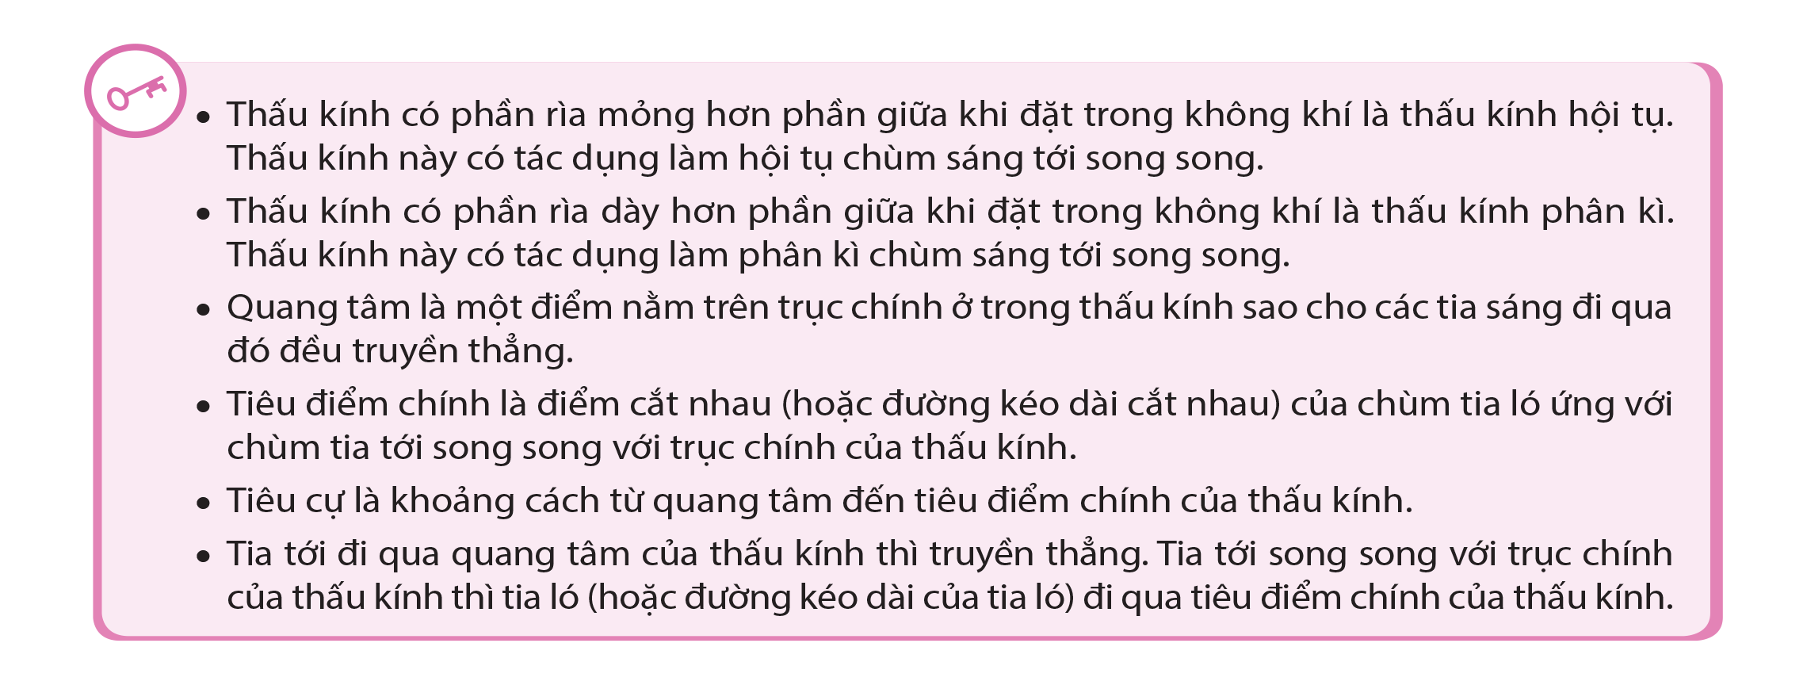
TỔNG KẾT

Slide 44

HƯỚNG DẪN VỀ NHÀ
1
2
3
Ôn tập
kiến thức đã học.
Chuẩn bị Bài 6:
Sự tạo ảnh qua
thấu kính. Kính lúp.
Hoàn thành bài tập
trong SBT.

Slide 45
HẸN GẶP LẠI CÁC EM
TRONG TIẾT HỌC TIẾP THEO!

